Slide 1
2021.10.19(加班)~2021.10.20
工作日報
記錄人：葉柏漢
記錄日期：2021.10.20
工作時間：
18:00~19:00
13:30~17:30

Slide 2

本日工作事項
Day work
修改連棟指數的公式(加班)
修改披覆材料面積公式
修改載重設計表格名稱
調整載重設寄選單位置
新增自載重

Slide 3
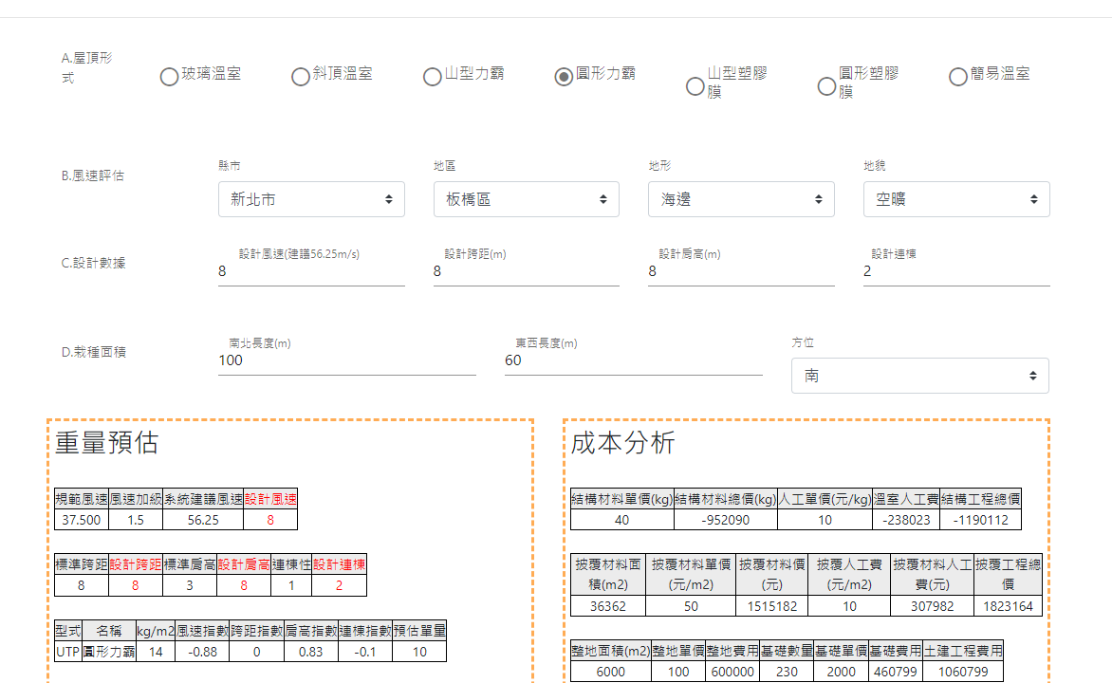
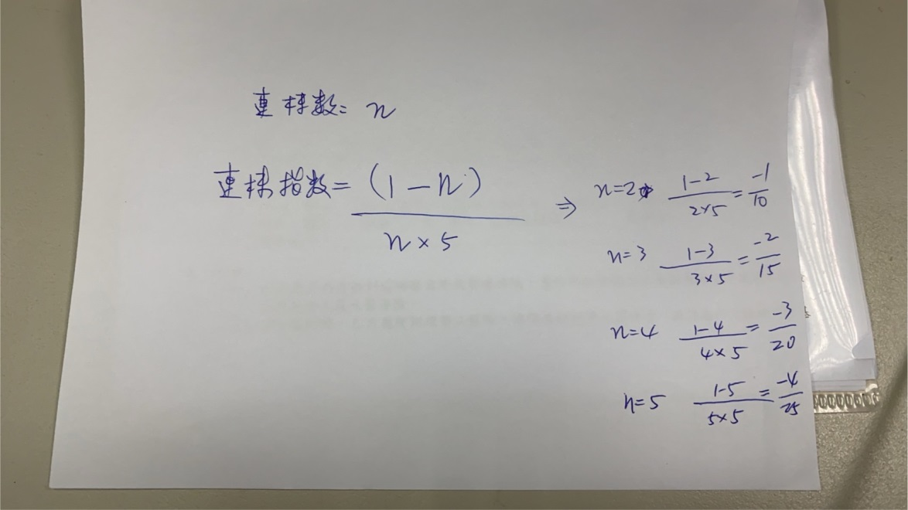
修改連棟指數的公式
Project planning

Slide 4
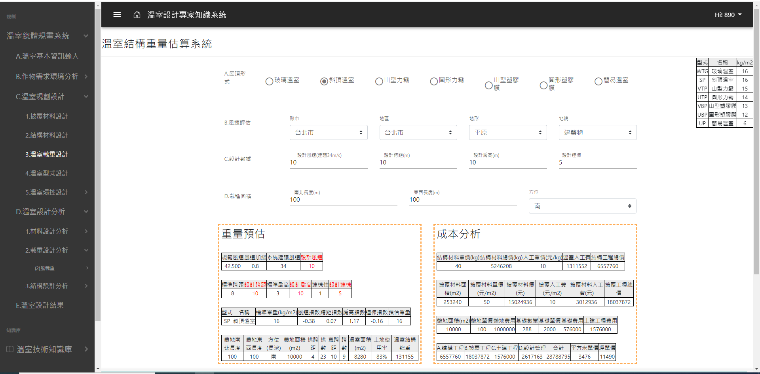
修改載重設計
Project planning
修改公式

Slide 5
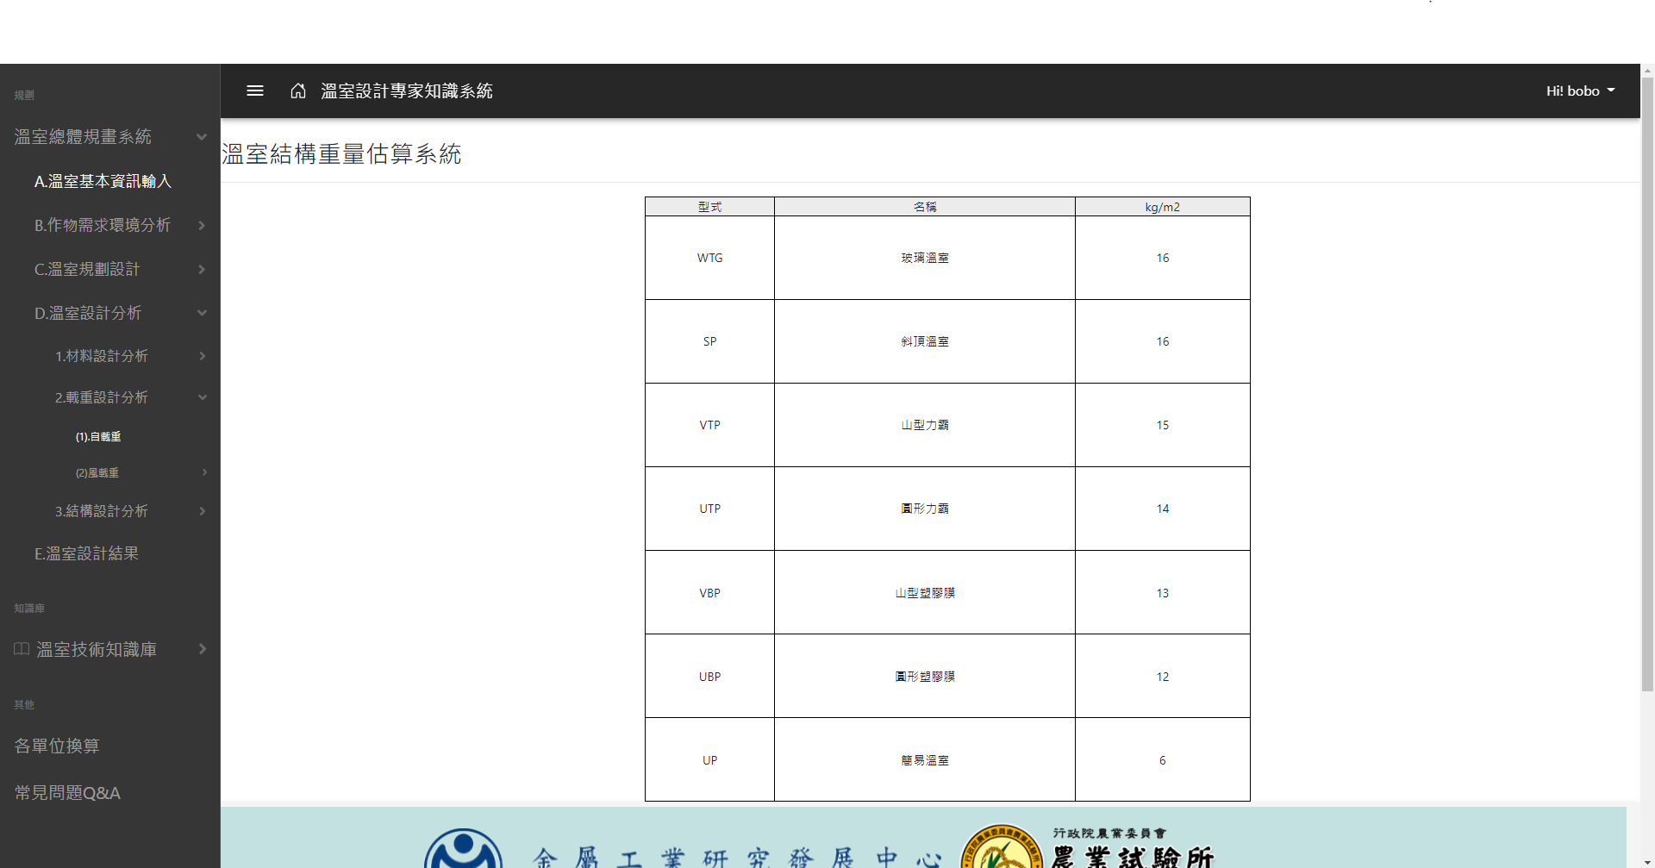
新增自載重
Project planning

Slide 6
謝謝觀看

